Slide 1
RobotManager1 Как управлять роботом
Проект подготовил Абаимов Иван Студент МФТИ ФНБИК

Slide 2
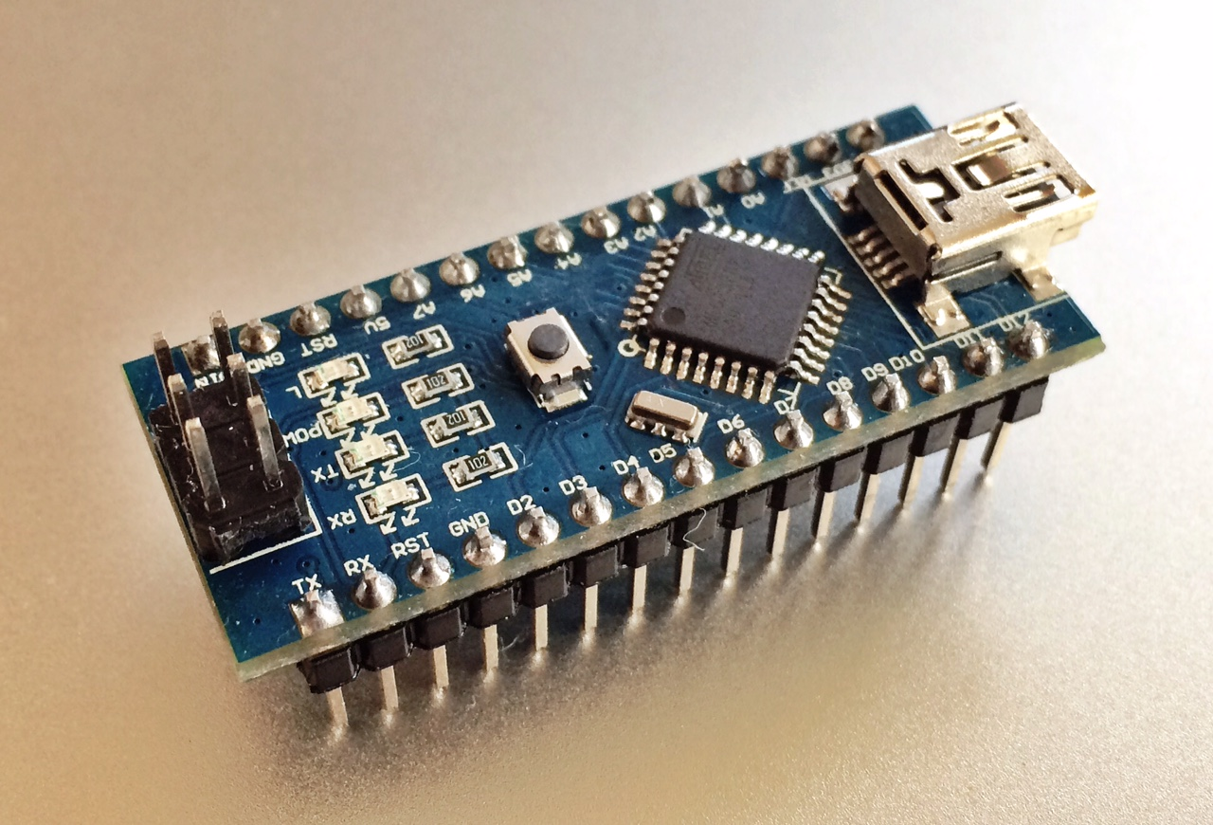
Робот:
Arduino Nano

Slide 3

Соединение
Последовательный порт (COM)

Slide 4
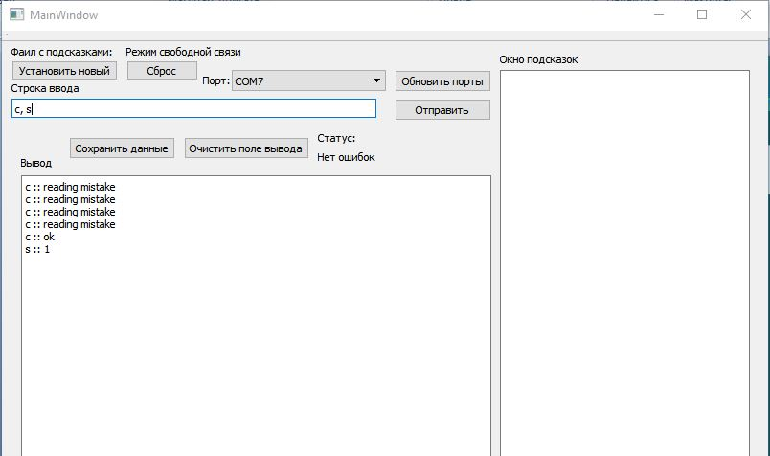
Отдать команду!

Slide 5
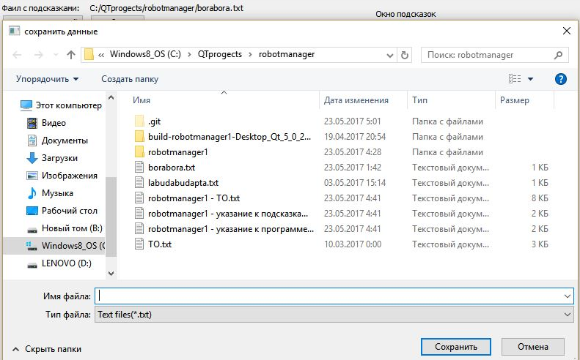
Сохранение

Slide 6
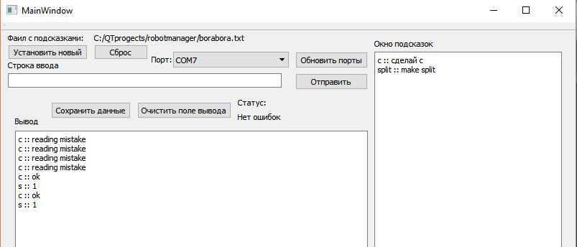
Подсказки

Slide 7
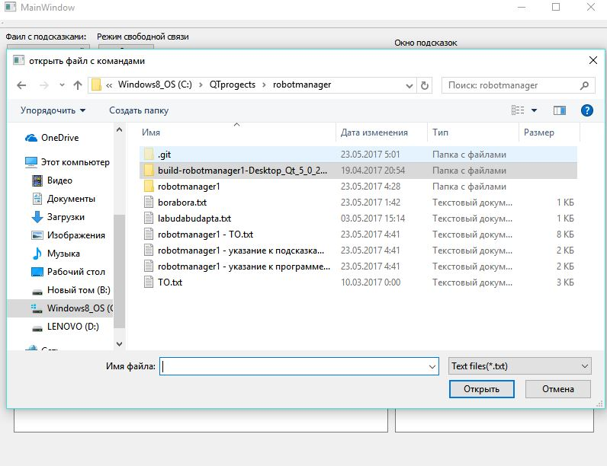

Slide 8
Спасибо за внимание!

